Slide 1
Интегрированный урок в 8 классе по биологии, физической культуре и английскому языку
Учитель биологии – Тихонова Т.П.
Учитель физической культуры – ЧурбановаВ.Н.
Учитель английского языка – ПоповаЕ.А.
МБОУ гимназия №1 города Белово Кемеровской области

Slide 2
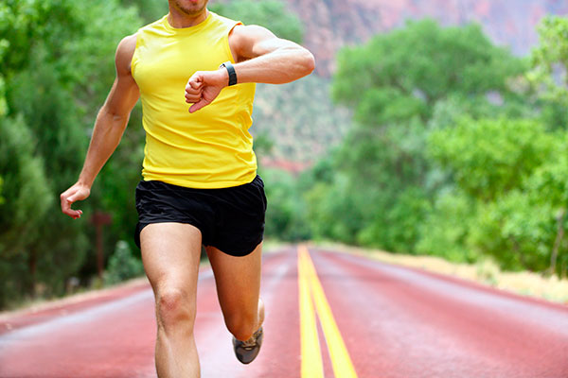
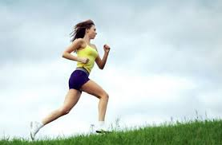
О чём говорят эти слова?
«Если хочешь быть сильным - бегай,
если хочешь быть красивым – бегай,
если хочешь быть умным – бегай!»

Slide 3
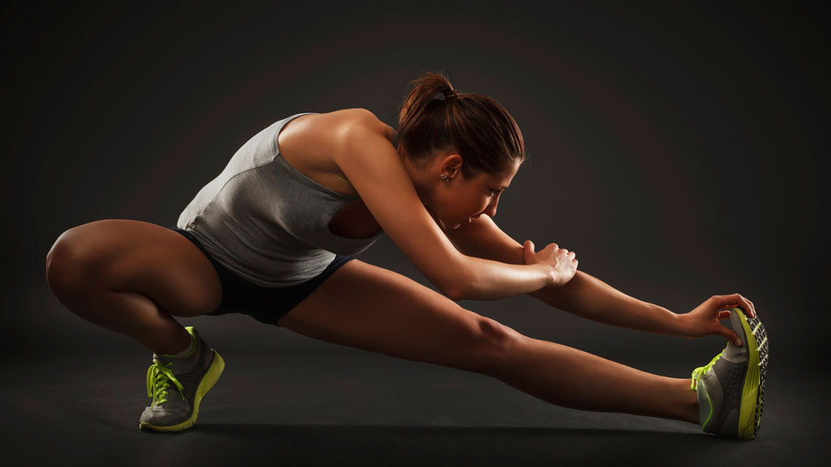
Тема урока: «Значение физических упражнений для формирования опорно-двигательной системы у человека»

Slide 4
Цель урока
определение роли физических упражнений для правильного формирования опорно-двигательной системы человека

Slide 5
Задачи урока
повторить материал об основных группах мышц;
активизировать лексику по теме «Значение физических упражнений для опорно-двигательной системы у человека»;
познакомить учащихся с физическими упражнениями, развивающими различные группы мышц и укрепляющими позвоночник;
продолжить работу по развитию силы, выносливости, гибкости, ловкости;
способствовать воспитанию осознанного отношения школьников к своему здоровью.

Slide 6
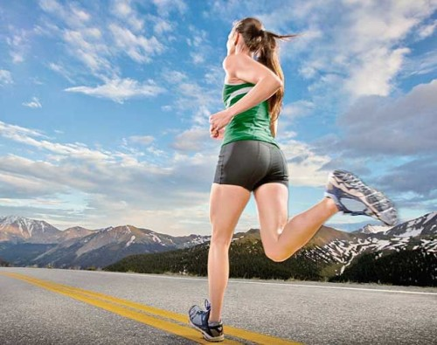
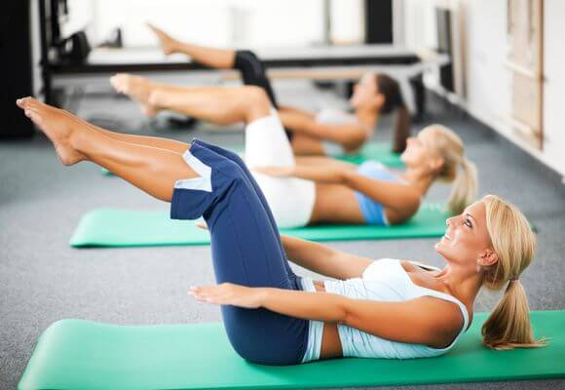
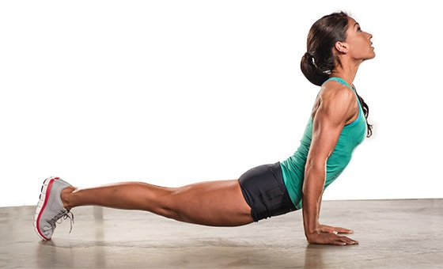
Что происходит в организме при физической нагрузке?
физические нагрузки стимулируют деятельность всех систем организма:
активизируют обменные процессы в мышцах, связках и сухожилиях;
улучшают деятельность сердечно-сосудистой и дыхательной систем, обеспечивая таким образом своевременную доставку кислорода и питательных веществ ко всем органам и тканям;
воздействуют на опорно-двигательный аппарат.

Slide 7
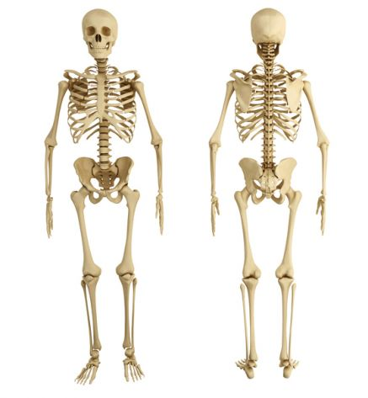
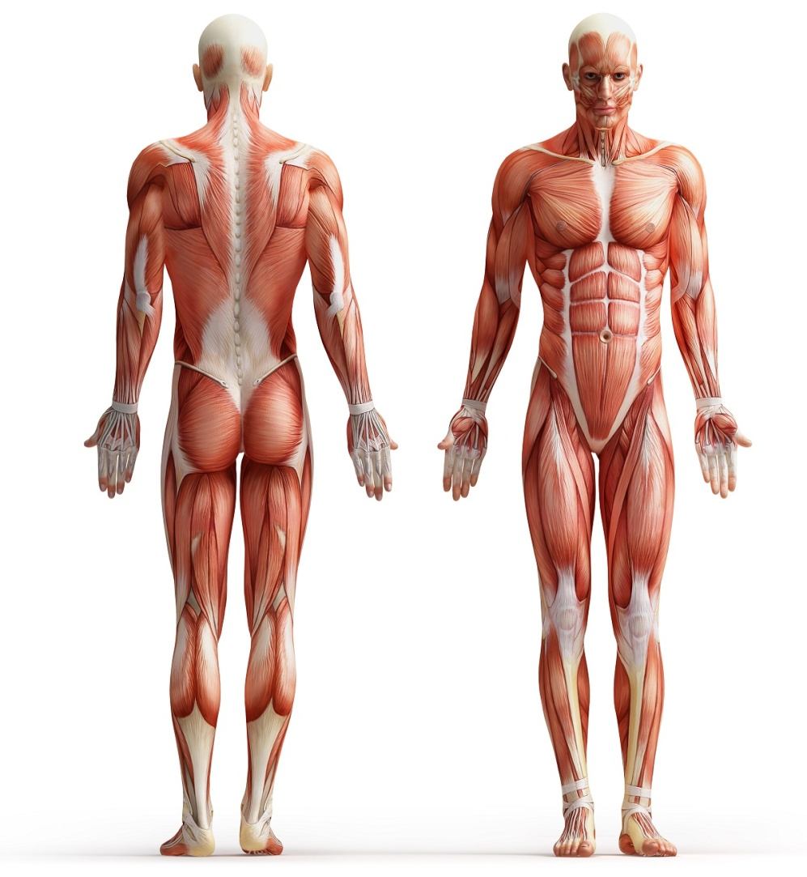
Опорно-двигательный аппарат

Slide 8
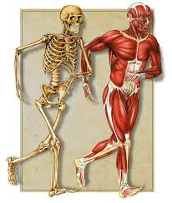
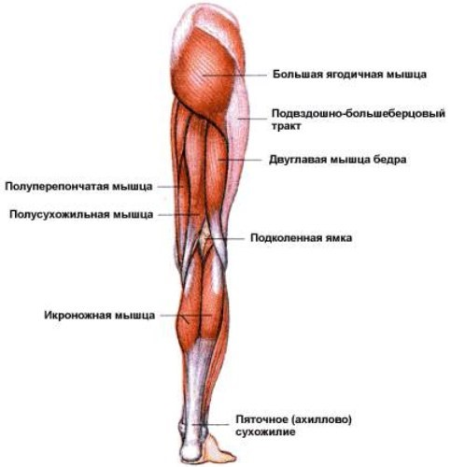
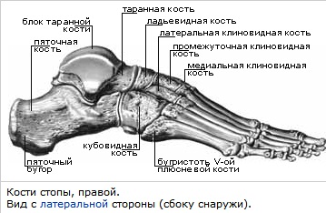
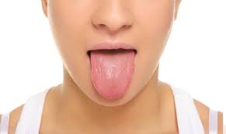
Интересные факты:
скелетных мышц около 600 в теле человека;
икроножная мышца выдерживает нагрузку свыше 1 тонны;
самая сильная мышца в человеческом организме – язык;
почти половина всех костей находится в запястьях и ступнях;
самая крепкая кость – берцовая;
при рождении в теле ребенка порядка 300 костей, у взрослого человека их остается всего 206;
в русском и английских языках нет слова для названия обратной части колена.

Slide 9
Основные группы мышц тела человека
Мышцы головы
Мышцы шеи
Мышцы туловища
Мышцы конечностей

Slide 10
Свойства и функции мышц
Свойства мышц: возбудимость и сократимость
Функции мышц:
1. Энергетическая - превращает химическую энергию в механическую и тепловую;
2. Двигательная – обеспечивает передвижение тела в пространстве;
3. Защитная – создает полости тела для защиты внутренних органов (брюшная полость);
4. Формообразующая – определяет форму и размеры тела.

Slide 11
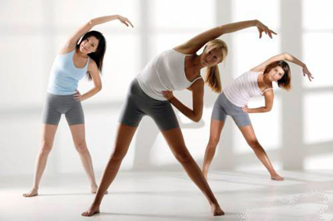
Разминка
Разминка — это комплексная подготовка тела к предстоящей физической нагрузке

Slide 12
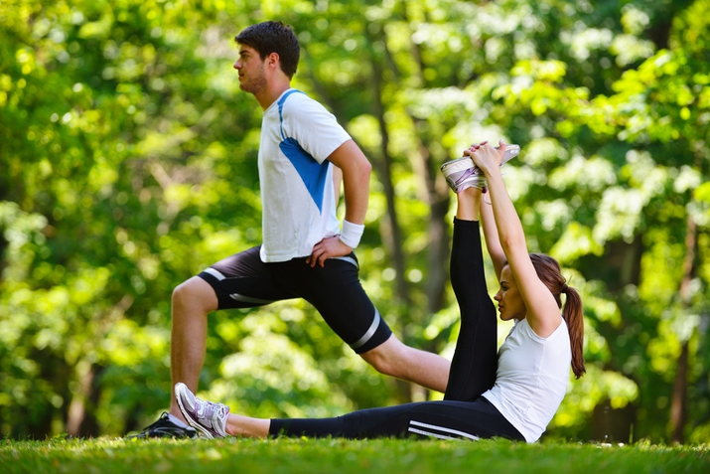
Выводы: в результате разминки улучшается нервно-мышечное взаимодействие, увеличивается скорость реакций, точность и координация движений, облегчается протекание процессов обучения новым двигательным навыкам.
Для чего необходима разминка?
Помогает психологически настроиться на предстоящие нагрузки и дает возможность почувствовать подвижность в суставах;
Подготавливает сердечно-сосудистую и мышечную системы;
Вырабатывает тепло в мышцах и сочлененных тканях, что делает их более гибкими и устойчивыми к повреждениям.

Slide 13
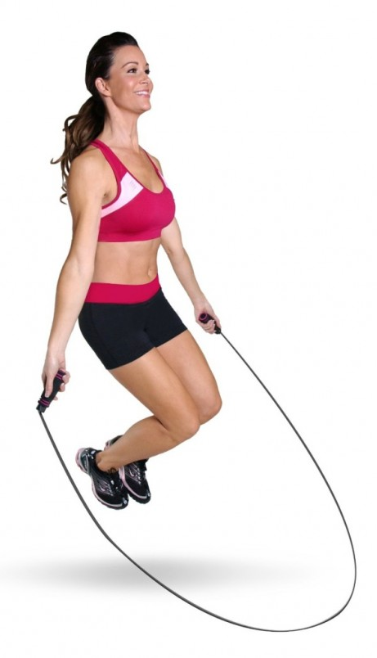
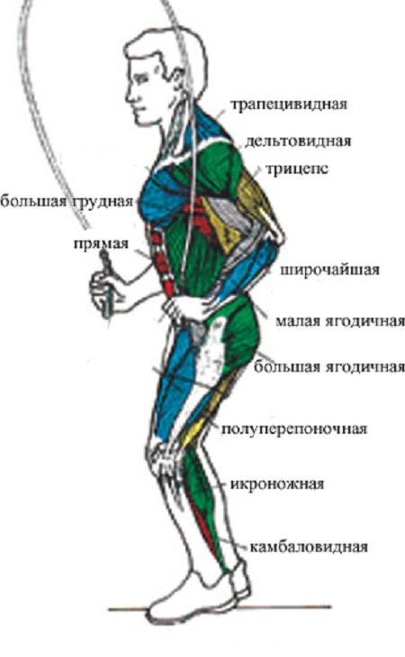
Какие мышцы работают при прыжках на скакалке?
Мышцы нижних конечностей, верхних конечностей и туловища
Основные нагрузки (60-70%) при прыжках приходятся на икроножные мышцы, расположенные с задней стороны ноги, между коленом и щиколоткой.

Slide 14
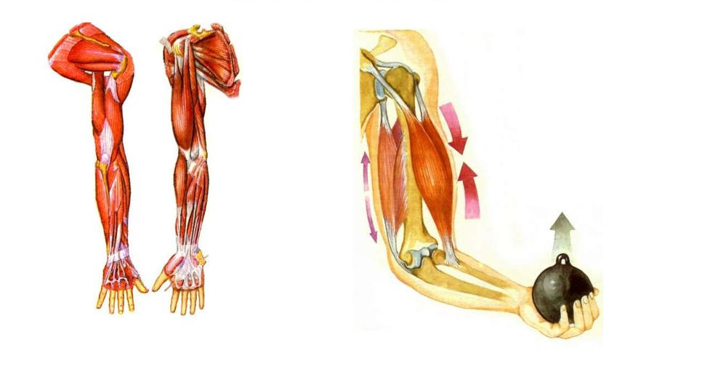
Мышцы сгибатели и разгибатели
Мышца-сгибатель
Мышца-разгибатель

Slide 15
Pupils’ answers:
Мышцы верхних и нижних конечностей:
Дельтовидная
Бицепс
Трёхглавая
Лучевая
Локтевая
Подвздошно-поясничная
Ягодичная
Портняжная
Четырёхглавая
Икроножная
Камбаловидная
Двуглавая бедра
Deltoid
Biceps
Triceps
Radiation muscle
Elbow muscle
Psoas
Gluteus
The Sartorius muscle
Quadriceps muscle
Calf muscle
Soleus muscle
Biceps femoris

Slide 16
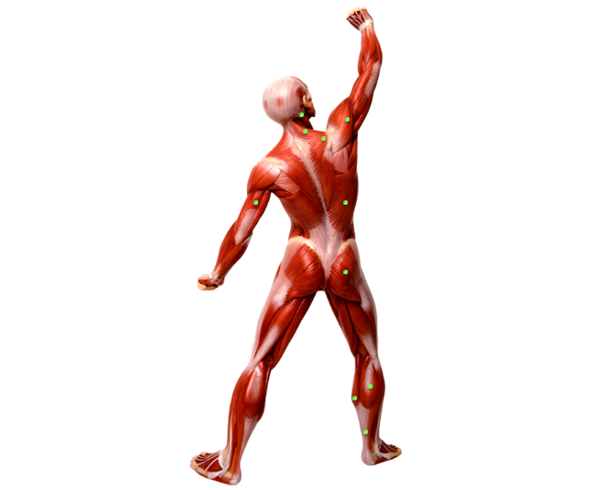
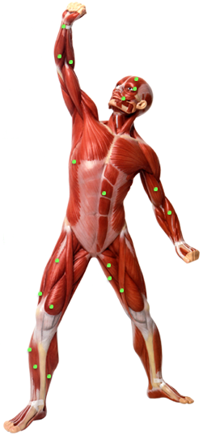
Скелетные мышцы конечностей
1 – дельтовидная
2 – двуглавая
3 – трехглавая
4 – лучевая
5 – локтевая
6 – подвздошно-поясничная
7 – ягодичная
8 – портняжная
9 – четырехглавая
10 - икроножная
1
3
2
4
5
7
9
6
8
10

Slide 17
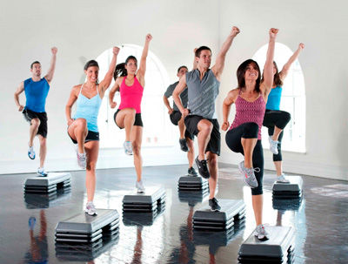
Степ-аэробика
Степ-аэробика - это интенсивная ритмическая гимнастика с использованием подставки (степ-платформы), которая имитирует ступеньку.

Slide 18
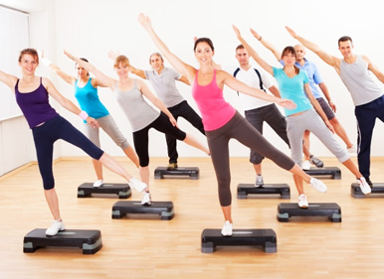
Влияние степ–аэробики на организм
Повышается выносливость
Укрепляется вестибулярный аппарат
Укрепляются сердечно-сосудистая, нервная, дыхательная системы
Укрепляет мышцы ног

Slide 19
Скелетные мышцы туловища
1 – трапециевидная
2 – широчайшая
3 – большая грудная
4 – брюшного пресса
5 – зубчатая
6 – косая
7 – прямая
8 – ромбовидная
9 – остистая
10 – межреберные
1
8
10
3
2
4
5
9
6
7

Slide 20
Самые сильные мышцы туловища
Мышцы туловища:
Muscles of the trunk are:
трапециевидная
широчайшая мышца спины
грудная
прямая мышца живота
косые мышцы живота
the trapezius muscle
latissimus dorsi
the chest muscle
the rectus abdominis
the obliques

Slide 21
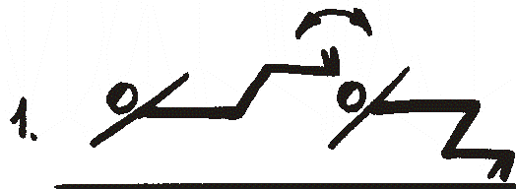
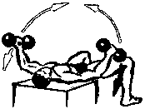
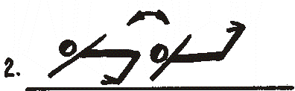
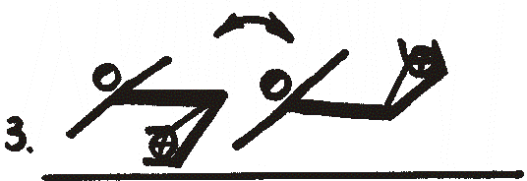
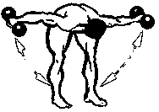
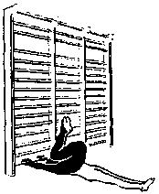
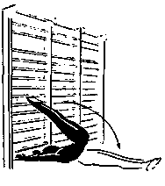
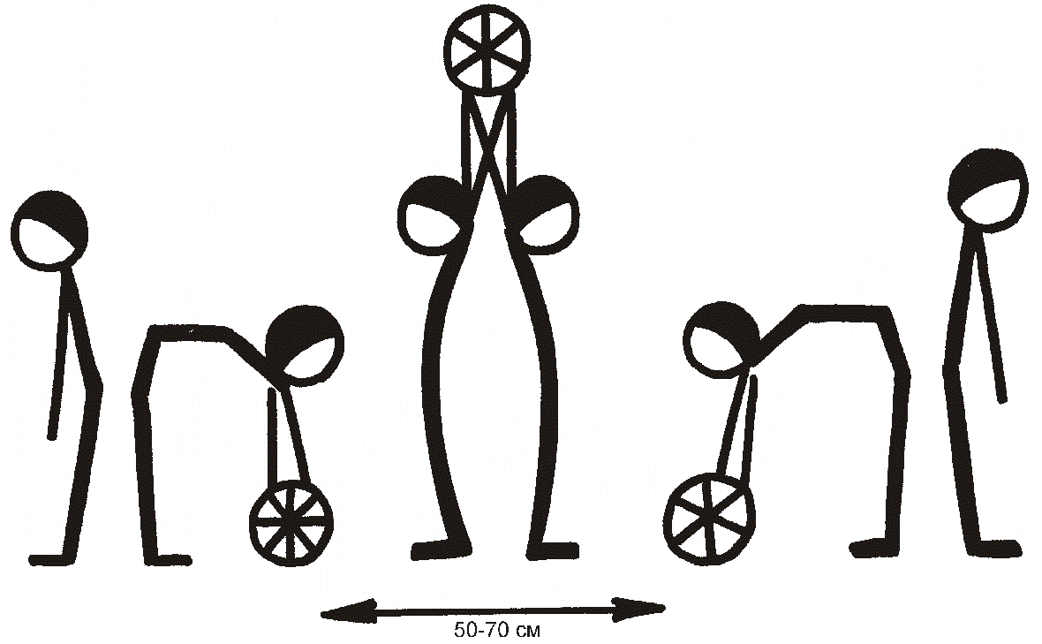

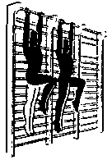
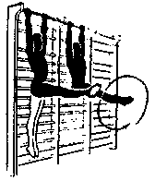
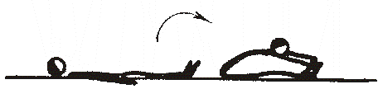
Мышцы спины
1
Отдых
2
4
3
Косые мышцы туловища
3
5
4
Грудные мышцы туловища
2
6
5
Мышцы спины
Круговая тренировка
«Мышцы туловища»
7
ОТДЫХ
1
6
Мышцы брюшного пресса
7
Косые мышцы туловища
8
11
9
8
Мышцы спины
10
9
Мышцы брюшного пресса
10
Мышцы брюшного пресса
11
Разгибатели спины (в парах)

Slide 22
Правила тренировки мышц
индивидуальный подход
постепенное увеличение физической нагрузки
систематичность

Slide 23
Выводы:
занятия физическими упражнениями оказывают благотворное воздействие на формирование костно-мышечного аппарата;
повышение двигательной активности помогает избежать гиподинамии;
гармоничное развитие мышц туловища влияет на формирование правильной осанки.

Slide 24
Спасибо за внимание!

